Slide 1
Connecting you to timely scientific research
BioOne 生物生命科學期刊資料庫
操作使用手冊

Slide 2
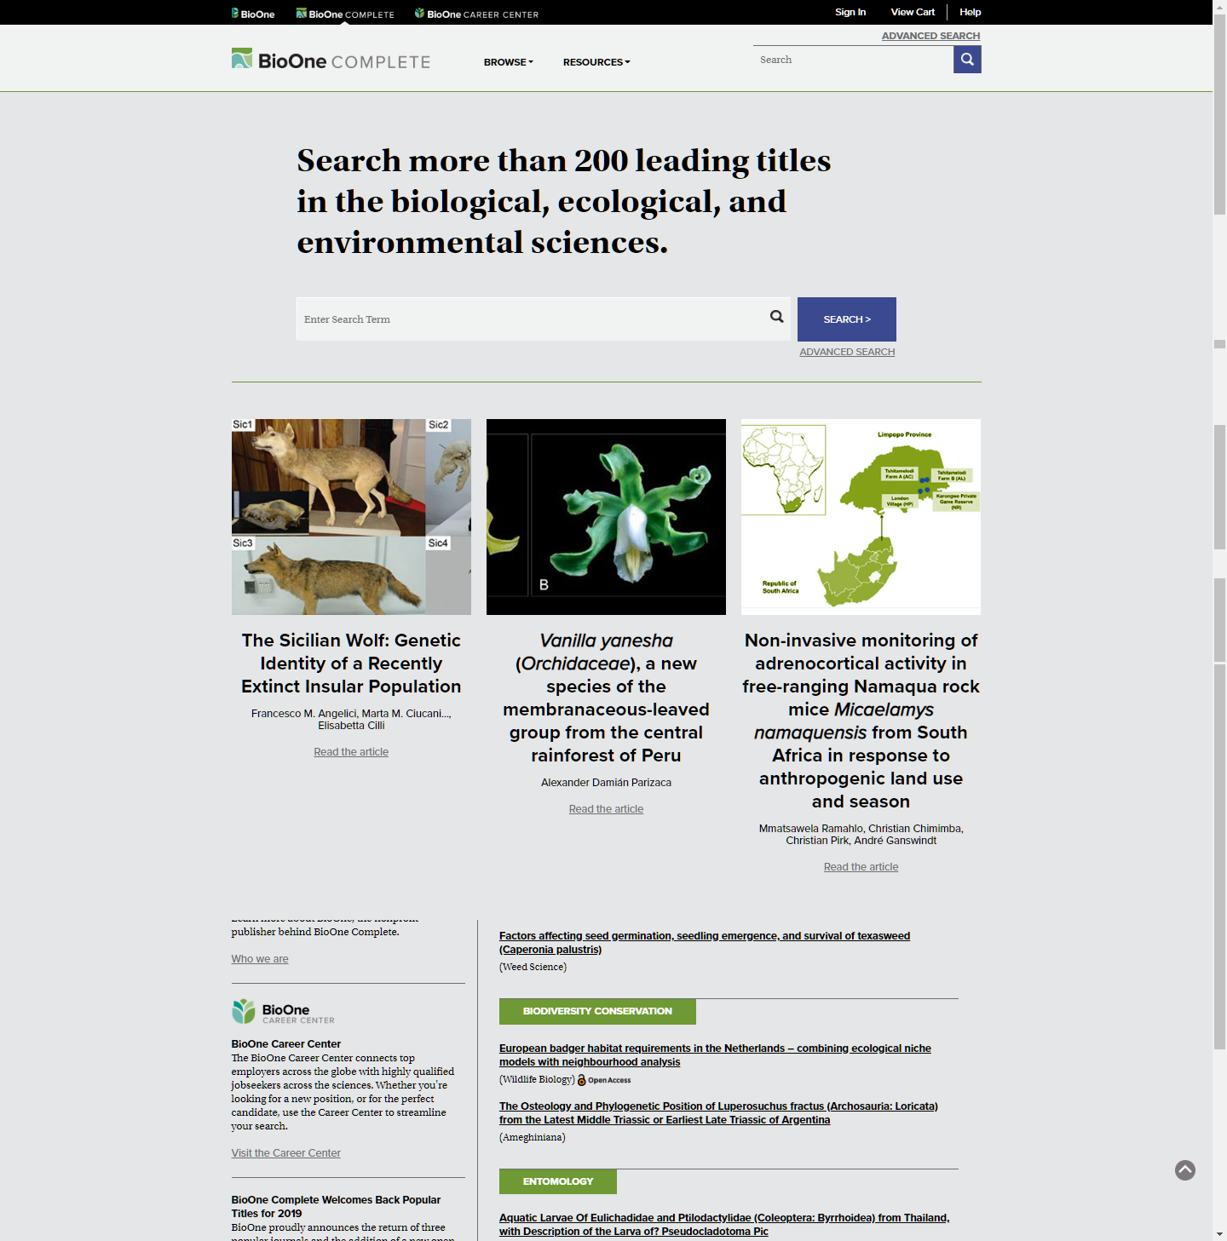
首頁重點介紹
個人帳號登入搜索及瀏覽
精選文章
熱門文章
BioOne最新消息
Notes:
2

Slide 3
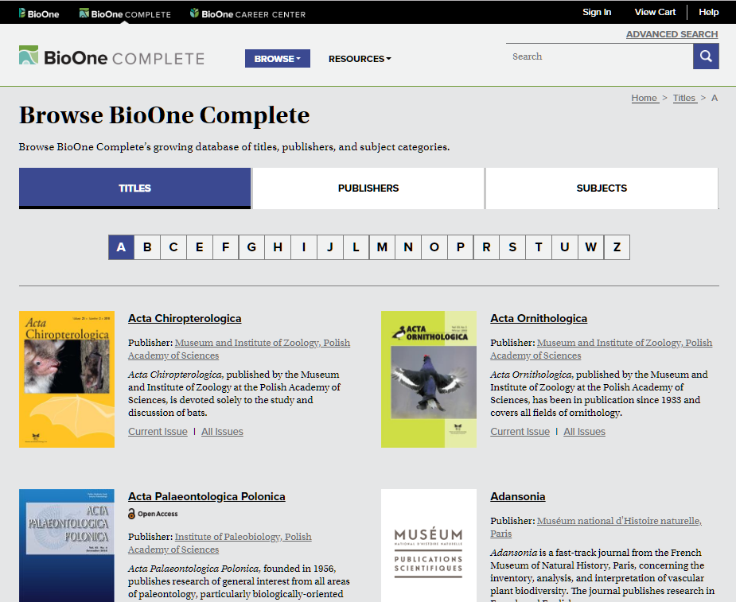
瀏覽功能
刊名 | 出版社 | 主題 瀏覽
前往當期或過刊
Notes:
3

Slide 4
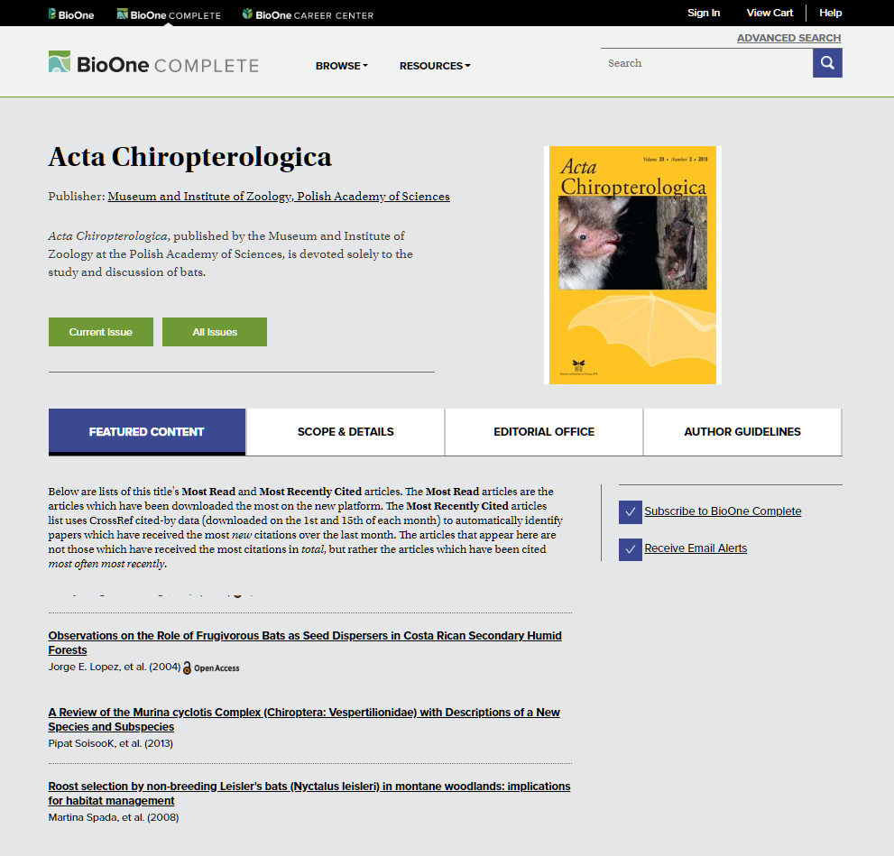
進入期刊
期刊介紹
焦點文章 |基本訊息| 編輯群|作者指南
最受歡迎文章
引用最多文章
Notes:
4

Slide 5
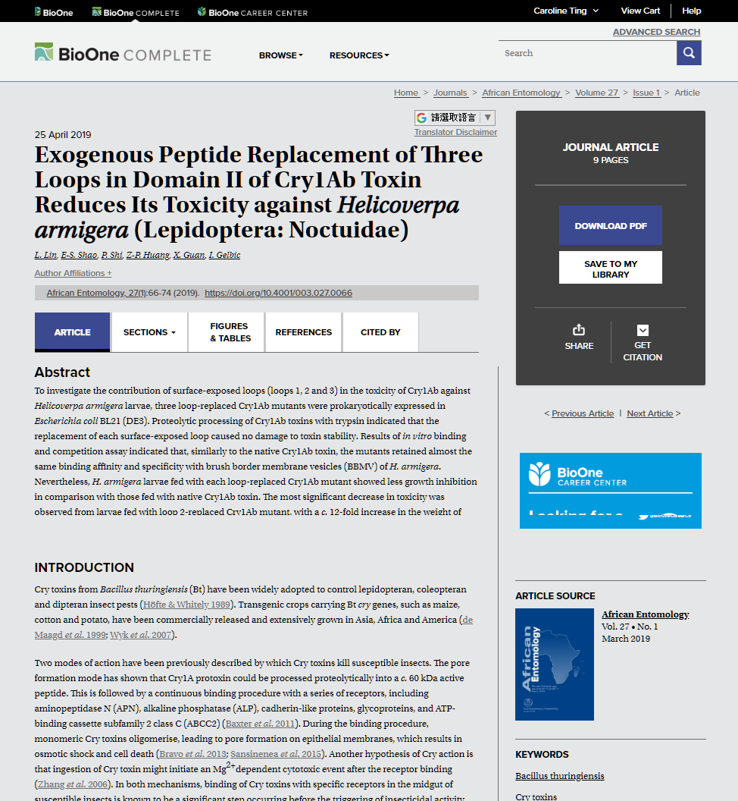
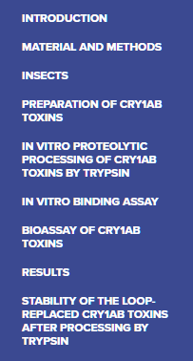
進入文章
文章位置/當期目錄
翻譯工具
下載pdf
存到My Library
內容捷徑
圖文、參考文獻、被引用資訊
分享工具|取得書目
全文HTML
Notes:
5

Slide 6
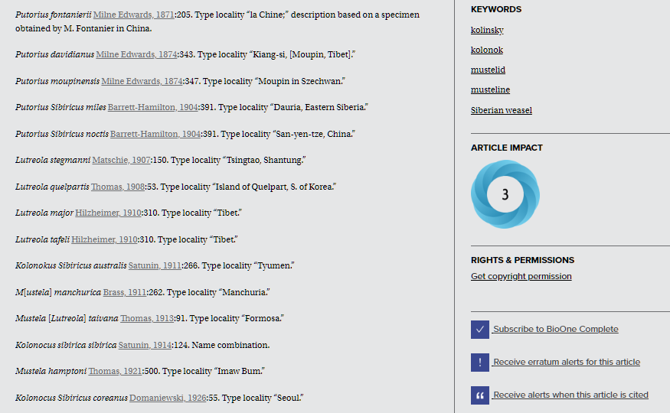
進入文章
關鍵字
IMPACT
取得版權許可
文章更新及被引用通知設定
Notes:
6

Slide 7
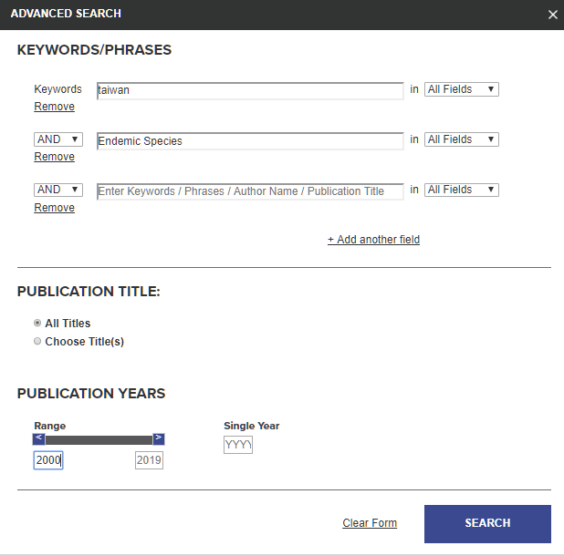
高級檢索
依需求在限定欄位鍵入關鍵詞
限定搜索內容及時間範圍
Notes:
7

Slide 8
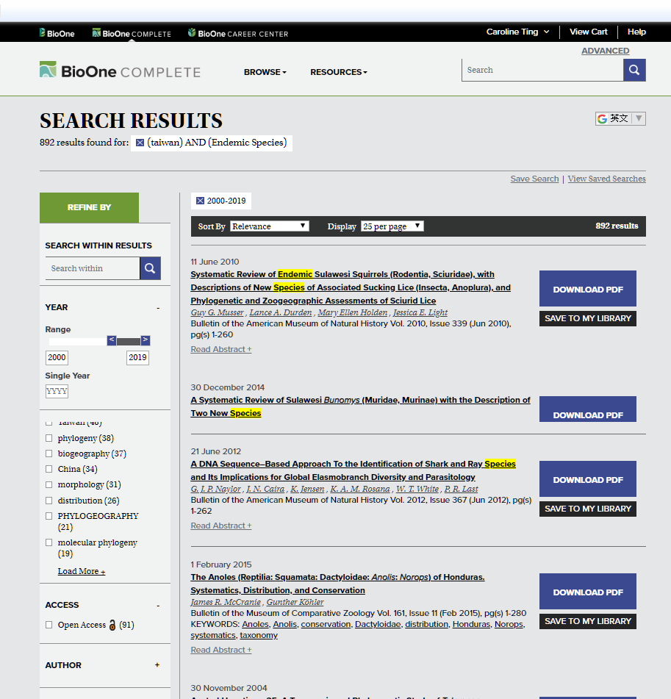
檢索結果
依相關度或時間排序|變更顯示數量
下載pdf
存到My Library
限定條件縮小檢索數量：
-關鍵字再次檢索
-設定出版年代
-設定期刊
-建議關鍵字
-作者
顯示/隱藏摘要
Notes:
8

Slide 9
Tools for Researching 研究者相關工具
Navigating BioOne Complete

Slide 10
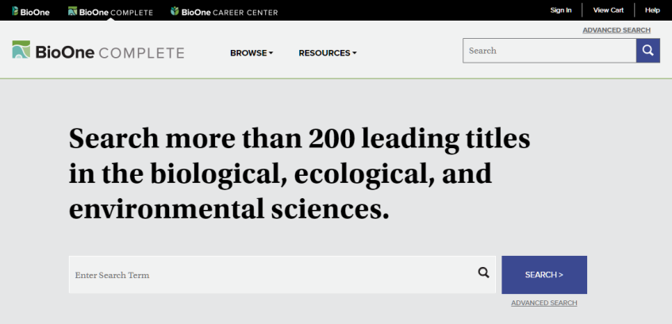
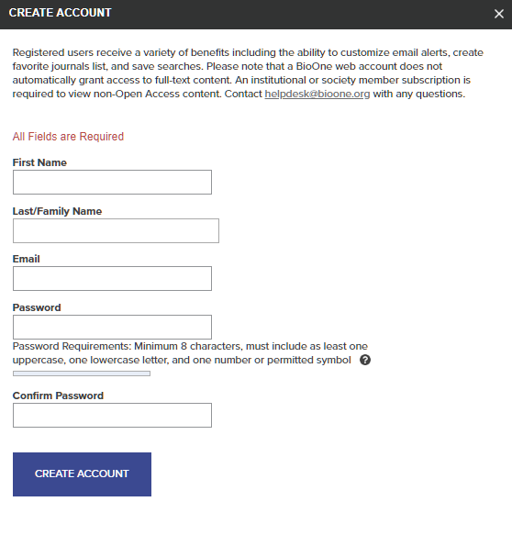
設定個人帳號
首頁右上方Sign in設定或登入帳號
Notes:
.
10

Slide 11
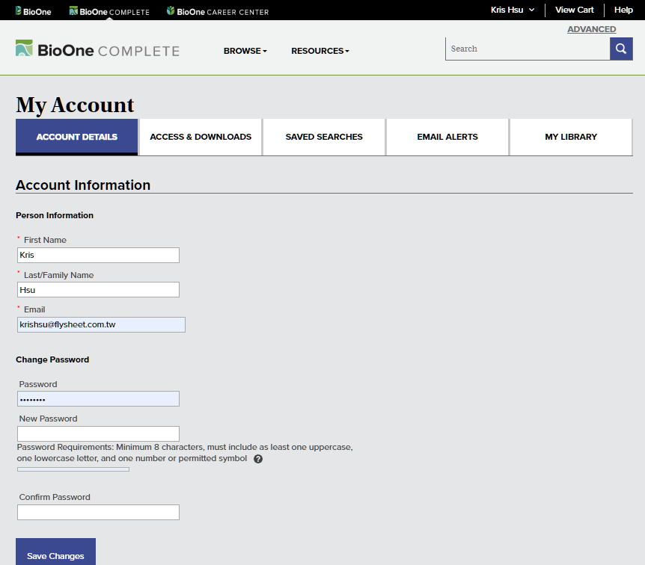
設定個人帳號
基本資訊 | 使用權限 | 儲存搜索 | 設定通知 | My Library
Notes:
11

Slide 12
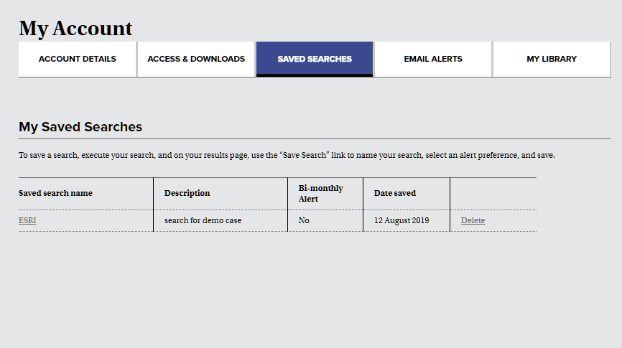
設定個人帳號
儲存搜索 ：省去再次鍵入複雜的檢索條件，便利搜索更新或移除管理
Notes:
12

Slide 13
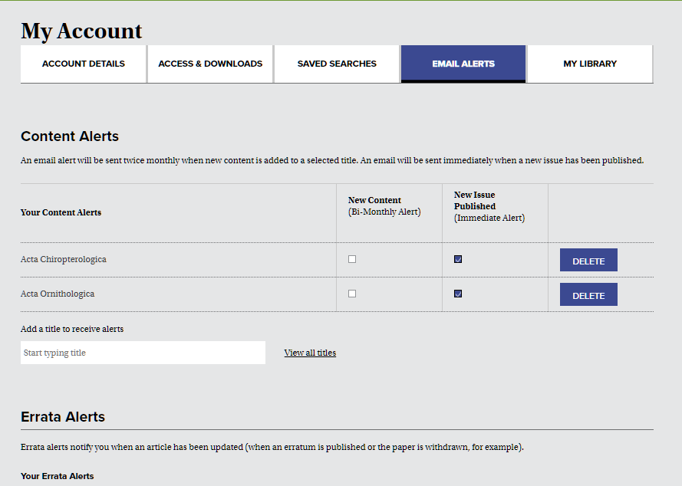
設定個人帳號
通知設定項目
-新刊內容
-被引用
-特定文章更新
-儲存搜索更新
-通知更新或移除
Notes:
13

Slide 14
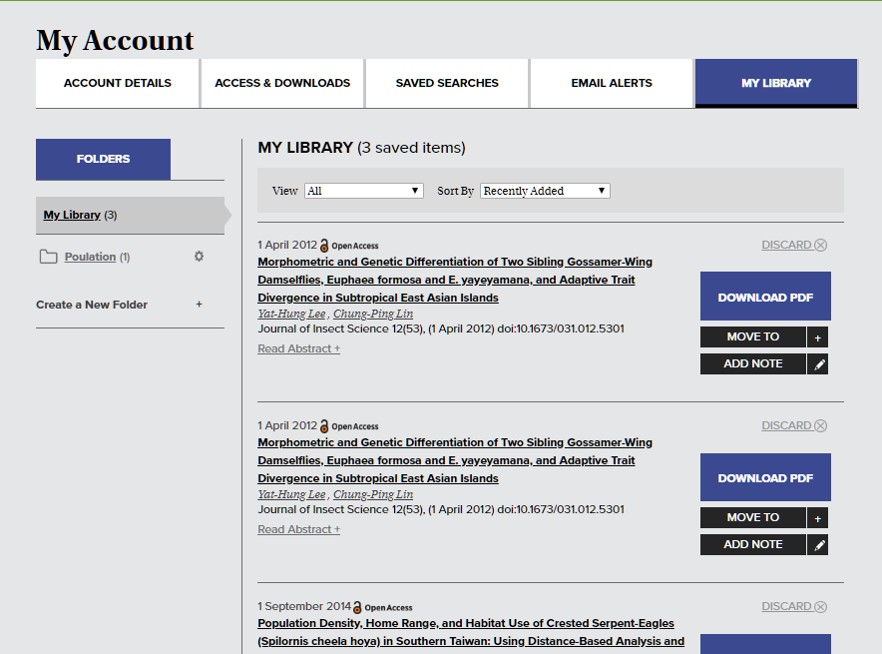
設定個人帳號
My Library
-根據研究需求設定資料夾，
-依相關度、日期期刊特定資料夾或所有文章排序
-添加附註、下載
或移動文章
Notes:
14

Slide 15
Q&A

